Slide 1



MONITORING
ECOSYSTEM
BGP RPKI FE & BE

Slide 2

DESCRIPCIÓN
Nuestro sistema de monitoreo, se comprende de un conjunto de herramientas completamente integradas entre si, con el fin de facilitar la experiencia de uso, asi como también correlacionar la información de vital importancia a la hora de resolver alguna incidencia, u obtener un conjunto de métricas que nos permita por ejemplo hacer planificación de recursos de red.

Slide 3
DEFINICIÓN
Esta herramienta forma parte de nuestro ecosistema de monitoreo y al contar de dos componentes (Front-End y Back-End) permite suplir dos necesidades.
Mediante un front-end el operador puede consultar por un prefijo o sistema autónomo de BGP para el cual se le desglosará la información válida de máscara, asi como también el Sistema autónomo en donde debe de ser originada la ruta consultada.
Mediante un Back-End puede interactuar la herramienta con el servicio de BGP RPKI de un router a fin de que, basandonos en la información legítima de prefijo/ASN de origen, el router pueda advertir cuando recibe una ruta originada en un sistema autónomo incorrecto, gracias a esto el router podrá filtrar el prefijo o modificar métricas válidas para BGP evitando el outage.

Slide 4
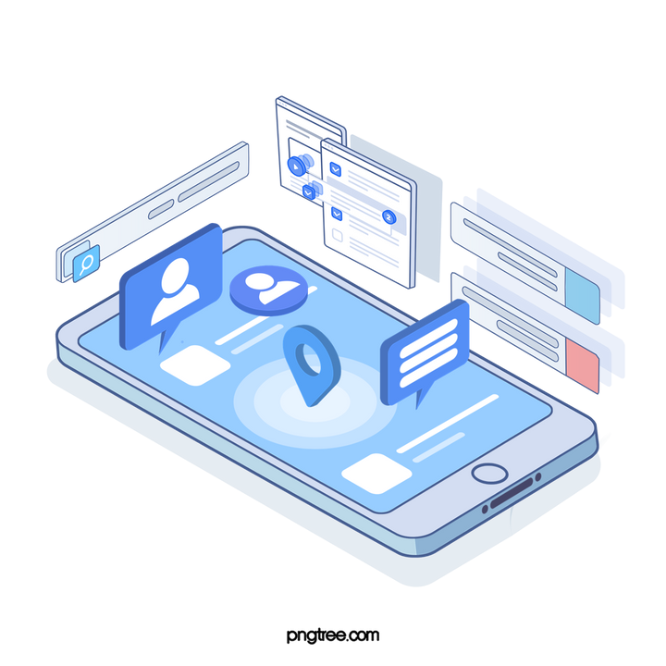
BONDADES
Servicio Dockerizado (de facil migración en caso de ser necesario)
Redundante (ante eventualidades se puede correr el contenedor en otro chasis)
Fácil de operar
Compatible con cualquier vendor que soporte BGP RPKI.
Evita outages de red y salidas de servicio por instalar un prefijo indebido.
Evita transito indeseado para alcanzar el prefijo apócrifo.
Respeta las buenas prácticas en el buen uso de BGP en internet.

Slide 5

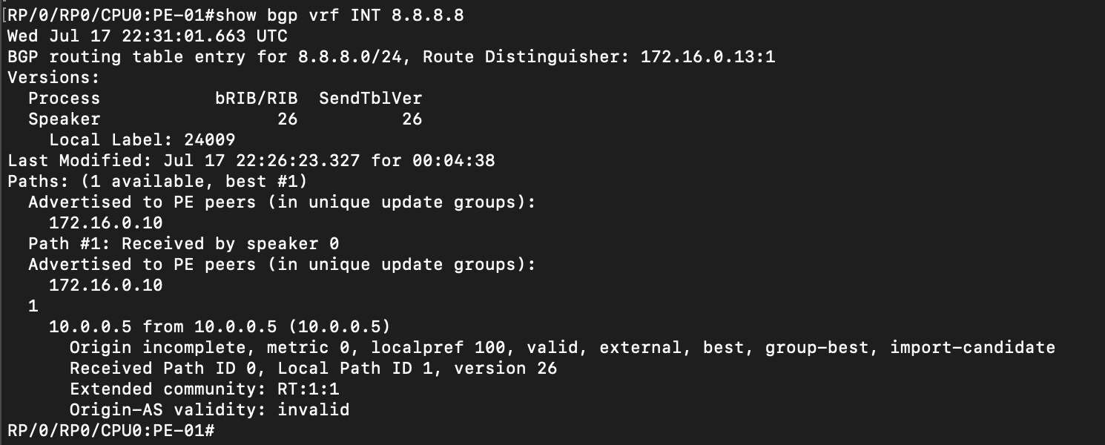
EJEMPLO DE ALERTA
A continuación se ejemplifica un caso en donde el prefijo 8.8.8.0/24 no pasa la validación de RPKI dado que se encuentra originado en el BGP ASN 1 y no en el 15169 como debería de ser anunciado por su verdadero dueño.

Slide 6
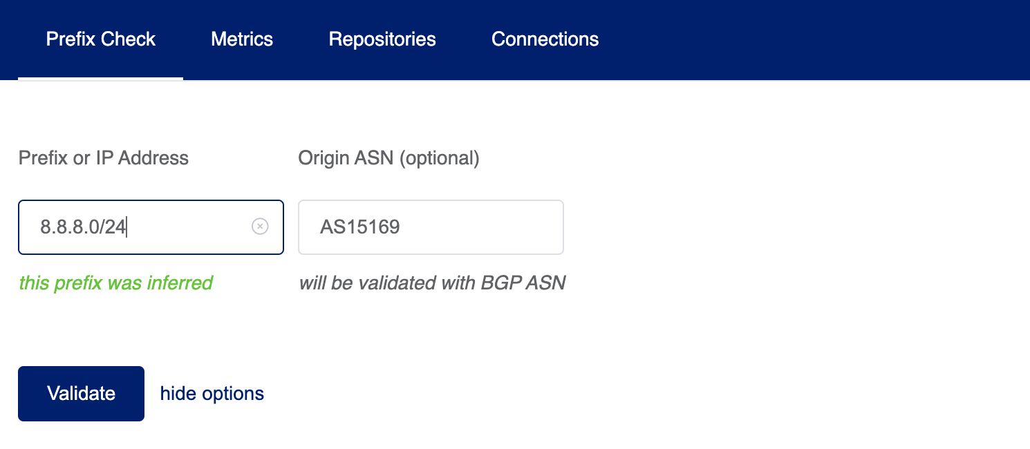
FRONT END
A continuación se detalla una consulta de un prefijo al front-end.

Slide 7
Herramienta fundamental, para mantener el orden y minimizar riesgos de cara a nuestros ISP de Upstream asi como a nuestras relaciones de Peering.
Evitará transitos indeseados, asi como propagar información incorrecta a sus BGP neighbors.
CONCLUSIÓN
CONCLUSIÓN
Conozca más acerca de esta y otras herramientas del Network Monitoring Ecosystem que NET-ECHO tiene disponible.

Slide 8
GRACIAS

